Slide 1
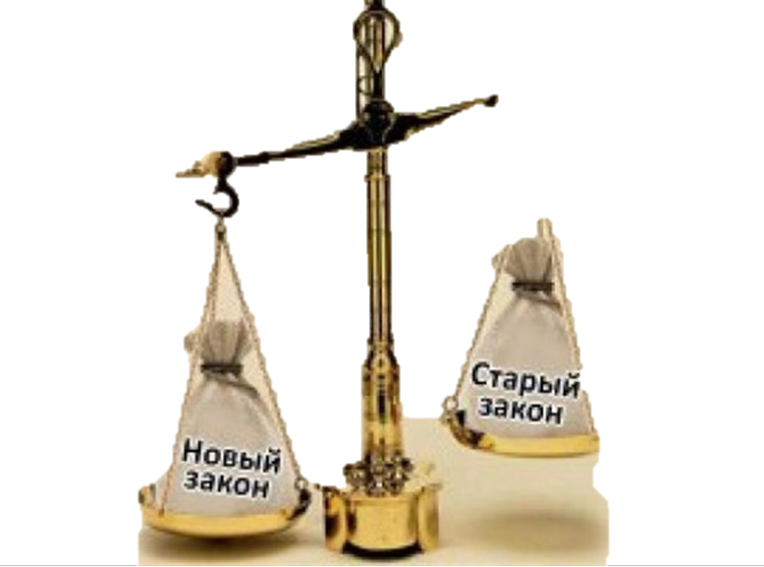
Служба строительного надзора и жилищного контроля красноярского края
«214-ФЗ ЗАКОН ПО НОВОМУ»
НАДЗОР ЗА ДОЛЕВЫМ СТРОИТЕЛЬСТВОМ
Докладчик:
начальник отдела надзора за долевым строительством Хамардюк Елена Анатольевна

Slide 2
Основные разделы изменений
Требования к застройщику, в том числе по раскрытию информации
Требования к проектной декларации
Правила, обязательные для сторон договора участия в долевом строительстве при его заключении и исполнении
Передача объекта долевого строительства
Целевое использование
Новые полномочия Службы

Slide 3
I. Требования к застройщику размер уставного капитала
Максимальная площади всех объектов долевого строительства застройщика, кв. м. | Минимальный размер уставного капитала, руб.
Не более 1 500 | 2 500 000
Не более 2 500 | 4 000 000
Не более 10 000 | 10 000 000
Не более 25 000 | 40 000 000
Не более 50 000 | 80 000 000
Не более 100 000 | 150 000 000
Не более 250 000 | 400 000 000
Не более 500 000 | 800 000 000
Более 500 000 | 1 500 000 000

Slide 4
I. Требования к застройщику Крупнейшие застройщики края
Застройщик |  | Общая площадь всех объектов долевого строительства застройщика, кв. м. | Размер уставного капитала, руб.
ООО «Новый город» |  | 188 094,56 | 400 000 000
ООО УСК «Сибиряк» |  | 167 445,23 | 400 000 000
ООО «Альфа» |  | 149 923,58 | 400 000 000
ООО «Красноярск-Сити» |  | 133 554,12 | 400 000 000
ООО «КРСКА» |  | 112 620,0 | 400 000 000

Slide 5
I. Требования к застройщику
Право на привлечение денежных средств участников долевого строительства для строительства (создания) многоквартирного дома и (или) иных объектов недвижимости
Нет решения арбитражного суда о приостановле-нии деятельности или банкротстве
не значится
в реестре недобросовест-ных поставщиков/ участников аукциона по продаже земельного участка
Нет недоимок по налогам, сборам, задолженности по иным обязательным платежам в бюджеты бюджетной системы РФ
у директора и главного бухгалтера застройщика отсутствует судимость за преступления в сфере экономики
Достаточный размер уставного (складочного) капитала, уставного фонда, который должен быть полностью оплачен

Slide 6
I. Требования к застройщику раскрытие информации застройщиком
разрешения на ввод в эксплуатацию объектов капитального строительства за три предшествую-щих года
-аудиторское заключение,
-разрешение на строительство,
- заключение экспертизы ПД,
- документы, подтверждающие права застройщика на земельный участок
проектная декларация
заключение Службы о соответствии застройщика и проектной декларации требованиям законодатель-ства
проект договора участия в долевом строительстве
Способ обеспечения обязательств по ДДУ или условия привлечения денежных средств УДС
договор поручительства с застройщиком
фотографии, отражающие текущее состояние строитель-
ства МКД и (или) иного объекта недвижи-мости
На официальном сайте застройщика в отношении каждого многоквартирного дома и (или) иного объекта недвижимости
Требования к порядку размещения информации устанавливаются
Минстроем России (ПРИКАЗ от 9 декабря 2016 г. N 914/пр)

Slide 7
II. Требования к проектной декларации
Проектная декларация
до заключения застройщиком 1-го ДДУ
Проектная декларация направляется в Службу с использованием усиленной квалифицированной электронной подписи путем заполнения электрон. формы проектной декларации на сайте в информационно- телекоммуникац. сети "Интернет"
Приказ Министерства строительства и ЖКХ РФ от 20.12.2016 № 996/пр
Определение сайта и установление формы производится Минстроем России
Информация о проекте строительства
внесение изменений в ранее размещенную застройщиком информацию осуществляется в случае получения новых документов, обязательных к размещению и (или) внесения изменений в имеющиеся документы
До обеспечения технической возможности заполнения электронной формы проектную декларацию, изменения в проектную декларацию направляются в Службу в установленном ею порядке
Информация о застройщике

Slide 8
II. Требования к проектной декларации Выдача службой заключения о соответствии
Отказ в выдаче заключения
Нет
Служба
30 дней
Застройщик
Соответ-свует?
Да
Нет
Застройщик
Запросы
> 60 дней?
РОСРЕЕСТР
Да

Slide 9
II. Требования к проектной декларации
Взаимодействие с госорганами и омс
ФНС России
Росстат
МВД России
Росреестр
ОМС

Slide 10
III. ПРАВИЛА, Обязательные ДЛЯ СТОРОН ДОГОВОРА УЧАСТИЯ В ДОЛЕВОМ СТРОИТЕЛЬСТВЕ ПРИ ЕГО ЗАКЛЮЧЕНИИ И ИСПОЛНЕНИИ
Правила устанавливают требования к заключению и исполнению застройщиками и участниками долевого строительства договоров участия в долевом строительстве многоквартирных домов и (или) иных объектов недвижимости (далее - стороны договора участия в долевом строительстве), которые являются обязательными для сторон договора участия в долевом строительстве при его заключении и исполнении.
Проект Постановления Правительства РФ "Об утверждении правил, обязательных для сторон договора участия в долевом строительстве при его заключении и исполнении»

Slide 11
IV. Содержание договора участия в долевом строительстве:
Объект (определение подлежащего передаче конкретного объекта долевого строительства в соответствии с проектной документацией застройщиком после получения им разрешения на ввод в эксплуатацию многоквартирного дома и (или) иного объекта недвижимости). Содержание понятия «Объект» уточнено ( действует с 2017 года).
Срок (срок передачи застройщиком объекта долевого строительства участнику долевого строительства).
Цена (цена договора, сроки и порядок ее уплаты).
Гарантии (гарантийный срок на объект долевого строительства).
Способы обеспечения (способы обеспечения исполнения застройщиком обязательств по договору).
Сведения об объектах социальной инфраструктуры и договорах, заключенных с органами государственной власти (с 2017 года - в необходимых случаях).
Обязанность участников долевого строительства внести денежные средства в счёт уплаты цены договоров участия в долевом строительстве на счёта эскроу, открытые в банке (с 2017 года - в необходимых случаях).

Slide 12
V. Целевое Использование требования к осуществлению целевого использования
использование застройщиком денежных средств, уплачиваемых участником долевого строительства, на непредусмотренные цели не допускается
застройщик обязан обеспечить ведение учета денежных средств, уплачиваемых участниками долевого строительства, отдельно в отношении каждого многоквартирного дома и (или) иного объекта недвижимости
генеральный директор и главный бухгалтер застройщика несут ответственность за использование застройщиком денежных средств, уплачиваемых участниками долевого строительства по договору, на не предусмотренные цели

Slide 13
VI. Передача объекта долевого строительства
Передача объекта долевого строительства застройщиком и принятие его участником долевого строительства осуществляются по подписываемым сторонами передаточному акту или иному документу о передаче объекта долевого строительства.
В передаточном акте:
дата передачи,
основные характеристики жилого помещения или нежилого помещения,
иная информация по усмотрению сторон.
!!!!! к передаточному акту или иному документу о передаче объекта долевого строительства прилагается инструкция по эксплуатации объекта долевого строительства(конкретной квартиры), которая является неотъемлемой частью передаточного акта или иного документа о передаче объекта долевого строительства.
Внесудебный порядок разрешения споров. Участник долевого строительства вправе предъявить иск в суд или предъявить застройщику в письменной форме требования в связи с ненадлежащим качеством объекта долевого строительства с указанием выявленных недостатков (дефектов) при условии, что такие недостатки (дефекты) выявлены в течение гарантийного срока. Застройщик обязан устранить выявленные недостатки (дефекты) в срок, согласованный застройщиком с участником долевого строительства. В случае отказа застройщика удовлетворить указанные требования во внесудебном порядке полностью или частично либо в случае неудовлетворения полностью или частично указанных требований в указанный срок участник долевого строительства имеет право предъявить иск в суд.

Slide 14
VII. Новые полномочия контролирующего органа
Контроль за привлечением денежных средств граждан для строительства жилищно-строительными кооперативами многоквартирных домов
Выдача заключения о соответствии застройщика и проектной декларации установленным требованиям либо мотивированного отказа в выдаче такого заключения
Контроль за раскрытием и размещением информации на официальном сайте застройщика
Контроль за соблюдением примерных графиков реализации проектов строительства
Контроль за соблюдением ведения учета денежных средств, уплачиваемых застройщику УДС, отдельно в отношении каждого МКД и (или) иного объекта недвижимости
Н А Р У Ш Е Н И Е
Основание для проведения внеплановой проверки

Slide 15
VII. Новые полномочия контролирующего органа
Обращение в арбитражный суд с заявлением о приостановлении на определенный срок осуществления застройщиком деятельности, связанной с привлечением денежных средств участников долевого строительства для строительства (создания) многоквартирных домов и (или) иных объектов недвижимости
в проектной декларации, продекларированы заведомо недостоверные сведения о соответствии застройщика требованиям, установленным Законом 214-ФЗ
по истечении шести месяцев со дня выдачи контролирующим органом предписания об устранении нарушения требований, указанных в пунктах 1, 7 и 8 ч. 2 ст. 3 Закона 214-ФЗ.
направление в правоохранительные органы материалов, связанных с нарушениями обязательных требований, для решения вопросов о возбуждении уголовных дел по признакам преступлений

Slide 16
VII. Новые полномочия контролирующего органа
Застройщики обязаны представлять в контролирующий орган:
информацию о лицах, осуществляющих работы, поставки товаров и (или) предоставляющих услуги по проведению инженерных изысканий, архитектурно-строительного проектирования и строительства, с указанием полного наименования юр. лица или ФИО (если имеется) индивидуального предпринимателя, адреса (места нахождения), а также о видах таких товаров, работ, услуг и информацию о наличии у этих лиц соответствующих допусков (лицензий) к осуществлению указанных видов работ, поставок товаров и предоставлению услуг, если законодательством Российской Федерации предусмотрено требование о наличии указанных допусков (лицензий), в порядке и в сроки, которые установлены уполномоченным органом
информацию о физическом лице, которое в конечном счете прямо или косвенно (через третьих лиц) владеет (имеет в капитале преобладающее участие более чем 25 процентов) корпоративным юридическим лицом – застройщиком
сведения и (или) документы, которые необходимы для осуществления государственного контроля (надзора) в области долевого строительства многоквартирных домов и (или) иных объектов недвижимости и перечень которых устанавливается органами государственной власти субъектов Российской Федерации
отчетность об осуществлении деятельности, связанной с привлечением денежных средств участников долевого строительства для строительства (создания) многоквартирных домов и (или) иных объектов недвижимости, в том числе об исполнении застройщиком примерных графиков реализации проектов строительства, своих обязательств по договорам, а также промежуточную и годовую бухгалтерскую (финансовую) отчетность, составленную в соответствии с требованиями законодательства Российской Федерации

Slide 17
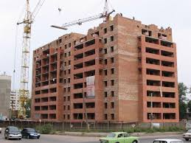
IX. Компенсационный фонд

Slide 18
СПАСИБО ЗА ВНИМАНИЕ!

